Slide 1
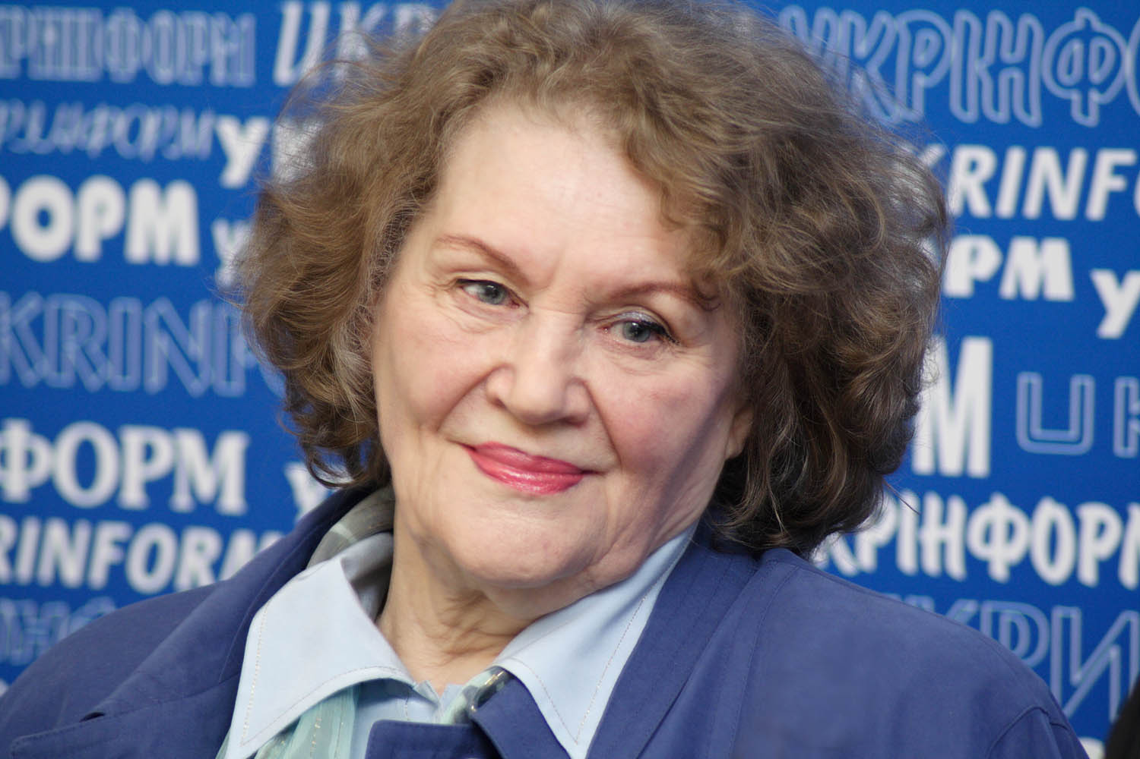
Ліна Костенко
“Я вибирала Долю собі сама ”

Slide 2
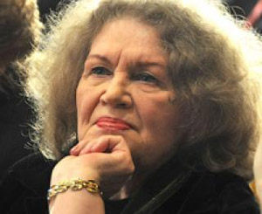
Ліна Василівна Костенко
Українська письменниця-шістдесятниця, поетеса. Лауреат Шевченківської премії (1987), Премії Антоновичів (1989), премії Петрарки (1994).
Почесний професор Києво-Могилянської академії, почесний доктор Львівського та Чернівецького університетів.
Відмовилась від звання Героя України.

Slide 3
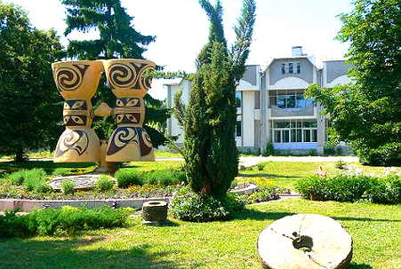
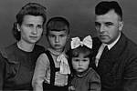
Народилась 19 березня 1930 року в містечку Ржищеві на Київщині в родині вчителів.

Slide 4
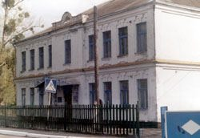
ШКОЛА, В ЯКІЙ ПРАЦЮВАЛИ БАТЬКИ ЛІНИ КОСТЕНКО

Slide 5
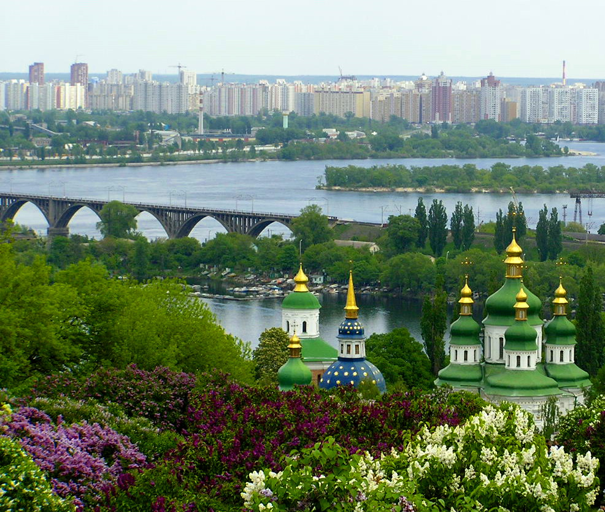
У 1936 році родина перебралась із Ржищева до Києва, де майбутня поетеса закінчила середню школу.
Перші вірші були надруковані в 16 років (1946р.)

Slide 6
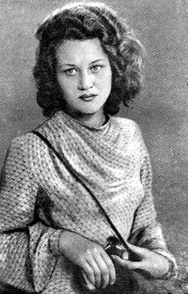
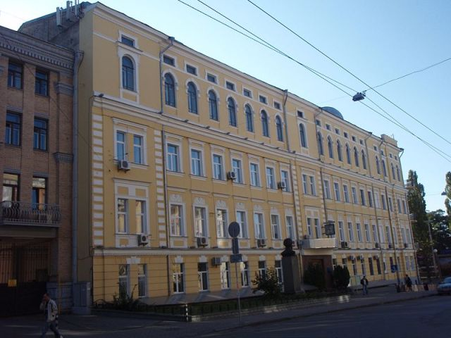
Після закінчення середньої школи навчалася в Київському педагогічному інституті, а згодом — у Московському літературному інституті імені
О. М. Горького, який закінчила в 1956 році.

Slide 7
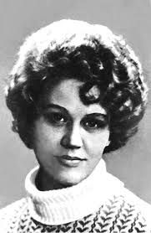
Наприкінці п'ятидесятих років на українському літературному небосхилі зійшла нова зоря — Ліна Костенко.
Перша книжка поезій «Проміння землі» вийшла в 1957 році, а наступного, 1958-го, друга збірка - «Вітрила».

Slide 8
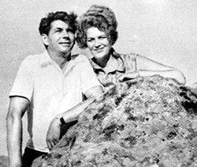
Особисте життя, створення сім’ї
Чоловіки:
Єжи-Ян Пахльовський, польський письменник, однокурсник Л.Костенко під час навчання у Мос-ковському літера-турному інституті імені О. М. Горького
Цвіркунов Василь Васильович, керівник Київської кіностудії імені Довженка у 1960-х р.

Slide 9
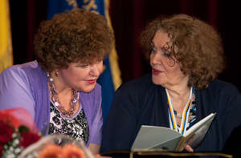
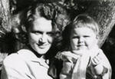
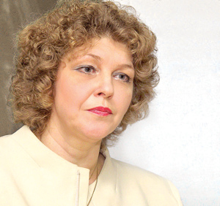
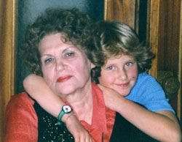
Діти: Пахльовська Оксана Єжи-Янівна, культуролог;
Цвіркунов Василь Васильович-молодший
(народився 28 .05. 1969 року), програміст

Slide 10
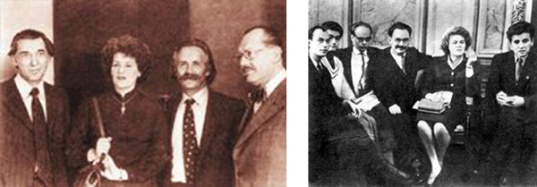
«Шістдесятник»
Ліна Костенко була однією з перших і найпримітніших діячів, українських поетів, що виступили на межі 1950—1960-х років. Період так званих «шістдесятників» створив новітні стилі в українській літературі, змусив творити щось нове, нетипове, щось авангардне, але, як і завше, безжальне та максимально критичне щодо влади та тодішнього режиму.

Slide 11
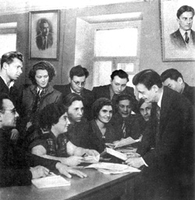
ЛІТЕРАТУРНИЙ ІНСТИТУТ, 1954 РІК.
ГРУПА СЛУХАЧІВ СЕМІНАРУ
М. СВЄТЛОВА.
СТОЯТЬ (ЗЛІВА НАПРАВО):
ЄЖИ-ЯН ПАХЛЬОВСЬКИЙ
(перший чоловік Л.Костенко),
ЛІНА КОСТЕНКО
ФОТО З КНИГИ В. БРЮХОВЕЦЬКОГО «ЛІНА КОСТЕНКО», 1982 р. «ДНІПРО»

Slide 12
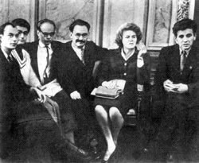
ЖОВТЕНЬ 1963 РОКУ.
У КОНФЕРЕНЦ-ЗАЛІ
СПІЛКИ ПИСЬМЕННИКІВ УКРАЇНИ (зліва на право): МИКОЛА ВІНГРАНОВСЬКИЙ,
ІВАН ДЗЮБА,
ІВАН ДРАЧ, ІВАН СВІТЛИЧНИЙ,
ЛІНА КОСТЕНКО,
ЄВГЕН СВЕРСТЮК

Slide 13
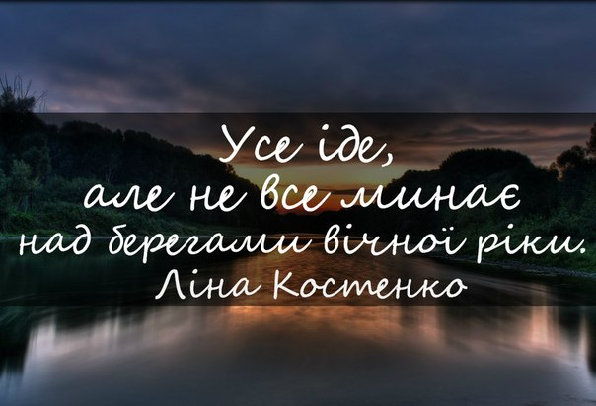
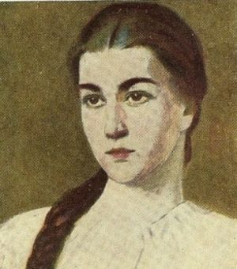
1973р. — потрапила до «чорних списків», складених секретарем ЦК КПУ з ідеології В.Маланчуком. Лише 1977 року, після відходу В. Маланчука, вийшла збірка віршів «Над берегами вічної ріки», а 1979-го, за спеціальною постановою Президії СПУ, — історичний роман у віршах «Маруся Чурай», що пролежав без руху 6 років. За нього поетеса 1987 року була удостоєна Державної премії УРСР імені
Т. Г. Шевченка.

Slide 14
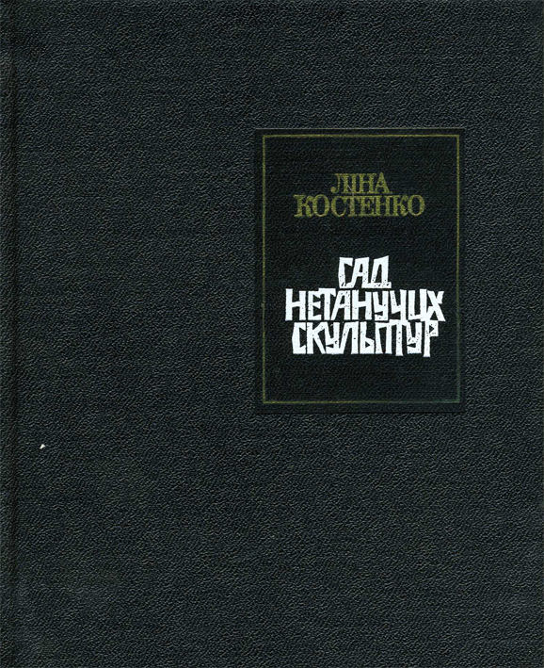
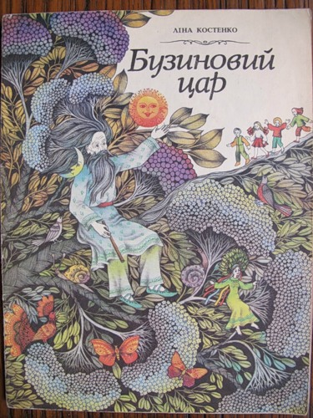
Перу Л. Костенко також належать збірки поезій «Неповторність» (1980) і «Сад нетанучих скульптур» (1987), збірка віршів для дітей «Бузиновий цар» (1987).

Slide 15
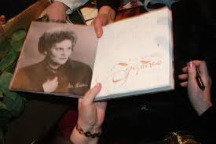
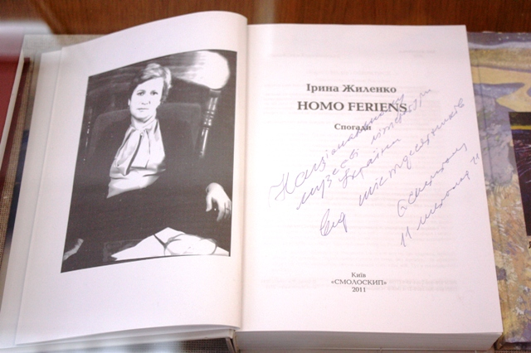
Твори Ліни Костенко
перекладено:
англійською,
білоруською,
естонською,
італійською,
німецькою,
словацькою ,
Французькою.
На вірші Ліни Костенко створено
35 пісень

Slide 16
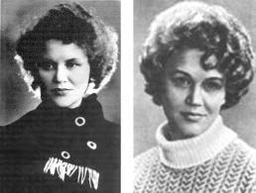
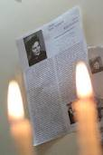
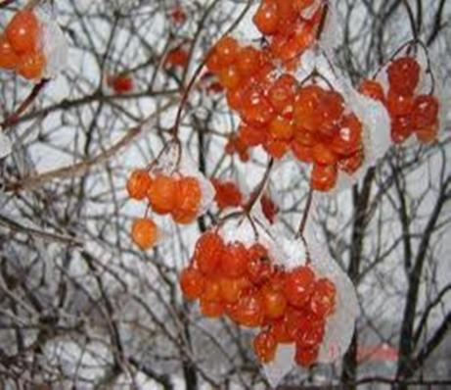
Життєве і творче кредо Ліни Костенко
«Я вибрала Долю собі сама»
«Моя свобода завжди при мені»
«Поезія – це завжди неповторність»
«Поети – це біографи народу»

Slide 17
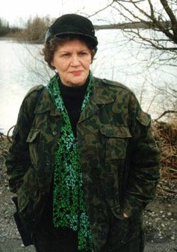
ЛІНА ВАСИЛІВНА У ЧОРНОБИЛЬСЬКІЙ ЗОНІ
Фото з архіву Оксани Пахльовської, кінець 90 – х рр.

Slide 18
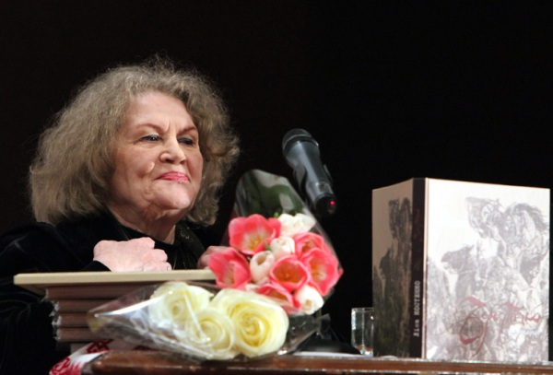
Презентація історичного роману Ліни Костенко “Берестечко”
Наукова конференція, м.Київ, 2010рік

Slide 19
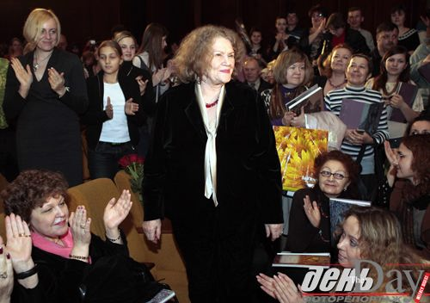
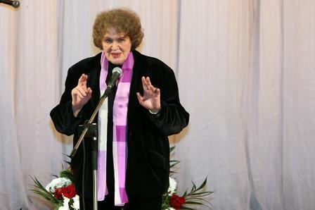
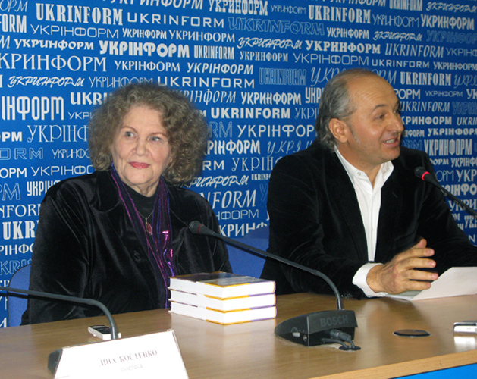
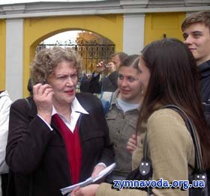
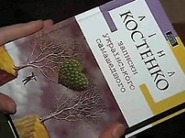
У січні 2011 року Ліна вирушила у тур-презентацію свого першого роману. Презентації відбулися в Києві, Рівному та Харкові, усюди були аншлаги, не всі бажаючі потрапити змогли це зробити через те, що вже не було місця у залах.

Slide 20
Дякую за увагу)

